Slide 1



ФГБОУ ВО «Чеченский государственный университет
имени Ахмата Абдулхамидовича Кадырова»
ФАКУЛЬТЕТ ГЕОГРАФИИ И ГЕОЭКОЛОГИИ
Кафедра «Экология и природопользование»
Портфолио бакалавра
ФИО: Турсунбоев Хумоюнмирзо Равшан Угли
Форма обучения: очная
Направление: 21.03.01 Нефтегазовое дело»
Профиль: «Эксплуатация и обслуживание объектов транспорта и хранения нефти, газа и продуктов переработки»

Slide 2
Приказы
О зачислении от 29.08.2024г. №105/03-21
Переводной от 20.07.2026г. №331
Переводной
Переводной
Переводной

Slide 3
ПУБЛИКАЦИИ В НАУЧНЫХ ИЗДАНИЯХ, НАУЧНЫЕ СТАТЬИ
Основные положения и выводы диссертационного исследования нашли отражение
в научных публикациях автора, в том числе в изданиях, рекомендованных ВАК РФ:
№ п/п | Наименование работы, ее вид | Выходные данные | Соавторы
1.
2.

Slide 4
РЕЗУЛЬТАТЫ ПРОМЕЖУТОЧНОЙ АТТЕСТАЦИИ
№ п/п | Экзамен/ зачет | Оценка
1. | Химия | 4
2. | История России | 4
3 | Основы военной подготовки | зачет
4 | Русский язык и культура речи | зачет
5 | Основы российской государственности | зачет
6 | Общественный проект «Обучение служением» | зачет
7 | Информатика | зачет
8 | Иностранный язык | зачет
9 | Физическая культура и спорт | -

Slide 5
РЕЗУЛЬТАТЫ ПРОМЕЖУТОЧНОЙ АТТЕСТАЦИИ
№ п/п | Экзамен/ зачет | Оценка
10 | Экология | 3
11 | Физическая культура и спорт | -
12 | Иностранный язык | -
13 | История ЧР | зачет
14 | Чеченский язык | зачет
15 | Безопасность жизнедеятельности | зачет
16 | Математика | зачет
17 | Химия нефти | -

Slide 6
РЕЗУЛЬТАТЫ ПРОМЕЖУТОЧНОЙ АТТЕСТАЦИИ
№ п/п | Экзамен/ зачет | Оценка
20 | Геология литология | 4
21. | Основы нефтегазового дела | 4
22 | Философия | 3
23 | Физическая культура и спорт | -
24 | Иностранный язык | -
25 | Правоведение | зачет
26 | Психология делового общения | зачет
27 | Управление проектами | -
28 | Химия бир. | зачет

Slide 7
РЕЗУЛЬТАТЫ ПРОМЕЖУТОЧНОЙ АТТЕСТАЦИИ
№ п/п | Экзамен/ зачет | Оценка
29 | Иностранный язык | 3
30 | Метрология стандарт. и сертиф. | -
31 | Физическая культура и спорт | -
32 | Экономика | -
33 | ЧТК этика | зачет
34 | Пром.и экол. безопасность | -
35 | Физика пласта | зачет
36 | ГИС в нефт. отрасли | зачет
37 | Методы геофизических исследований | зачет

Slide 8
РЕЗУЛЬТАТЫ ПРОМЕЖУТОЧНОЙ АТТЕСТАЦИИ
№ п/п | Экзамен/зачет | Оценка
38
39
40
41
42
43
44
45
46
47

Slide 9
РЕЗУЛЬТАТЫ ПРОМЕЖУТОЧНОЙ АТТЕСТАЦИИ
№ п/п | Экзамен/зачет | Оценка
48
49
50
51
52
53
54
55
56
57

Slide 10
УЧАСТИЕ В НАУЧНО-ПРАКТИЧЕСКИХ КОНФЕРЕНЦИЯХ
Основные тезисы работы были представлены на
научно-практических конференциях:
№ п/п | Наименование работы, ее вид | Выходные данные | Соавторы
1.
2.

Slide 11
Статьи РИНЦ
Необходимо написать тему статьи и сделать из нее гиперссылку

Slide 12
Выступления на конференциях
Наименование и время проведения конференции и указать ссылку

Slide 13

РЕЗУЛЬТАТЫ ОБЩЕСТВЕННОЙ ДЕЯТЕЛЬНОСТИ
№ п/п | Мероприятия | Дата
1. | Мероприятие приуроченное ко Дню знаний | 01.09.25
2. | Мероприятия, посвященные Дню солидарности в борьбе с терроризмом | 03.09.25
3. | Мероприятия, посвященные ко Дню чеченской женщины. | 14.09.25
4. | Международный день мира | 21.09.25
5. | Участие в республиканских мероприятиях, посвященных Дню чеченской молодёжи, Дню города и Дню учителя. | 05.10.25
6. | Проведение мероприятий, посвященных Дню народного единства России | 15.11.25
7. | Празднование Международного дня студента. | 17.11. 25
8. | Мероприятия, посвященные Дню Конституции России | 12.12. 25
9. | Конкурс на лучшее новогоднее оформление факультета/института. | 30.12.25

Slide 14
РЕЗУЛЬТАТЫ ОБЩЕСТВЕННОЙ ДЕЯТЕЛЬНОСТИ
№ п/п | Мероприятия | Дата
10 | Флешмоб в честь победы Героя России Рамзана Ахматовича Кадырова на выборах Главы Чеченской Республики. | 22.09.26
11
12
13
14
15
16
17
18
19
20
21

Slide 15
НАУЧНО-ИССЛЕДОВАТЕЛЬСКАЯ РАБОТА
№ п/п | Наименование работы, ее вид | Выходные данные* | Соавторы
1.
2.
* - Оформляются в соответствии с ГОСТ 7.1-2003

Slide 16
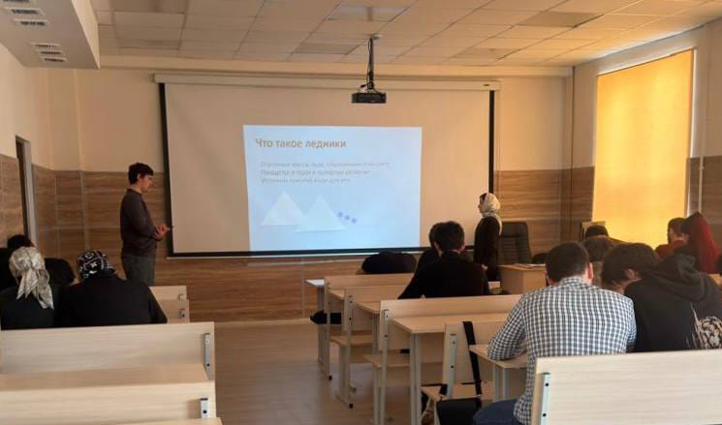
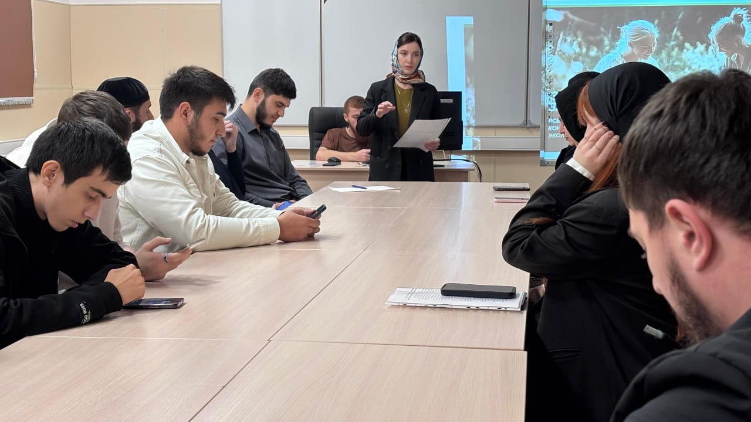
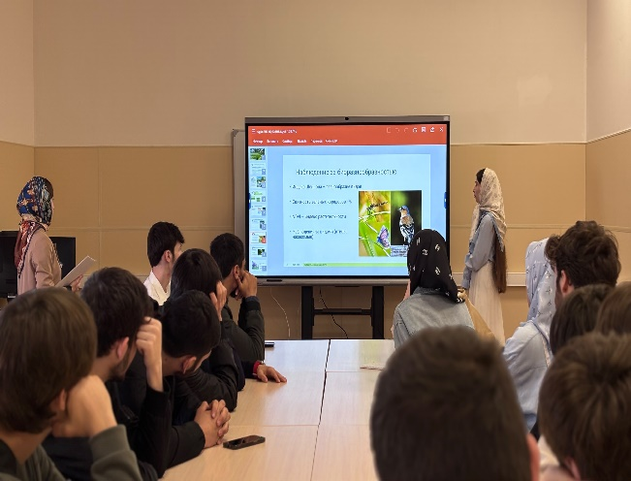
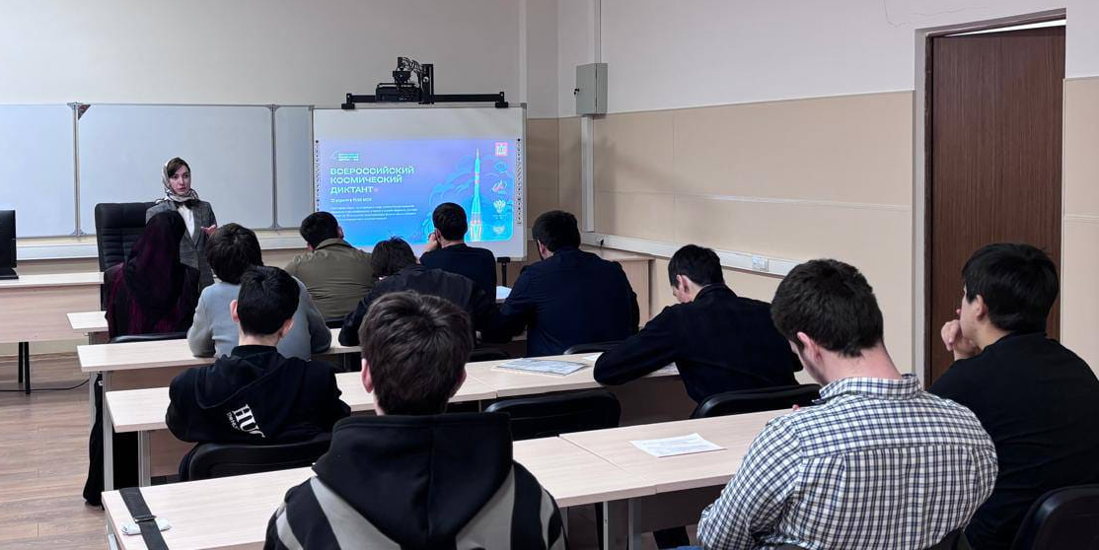
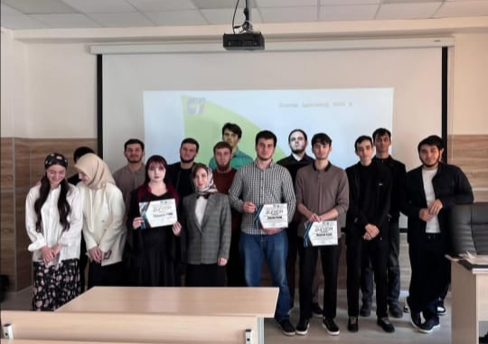
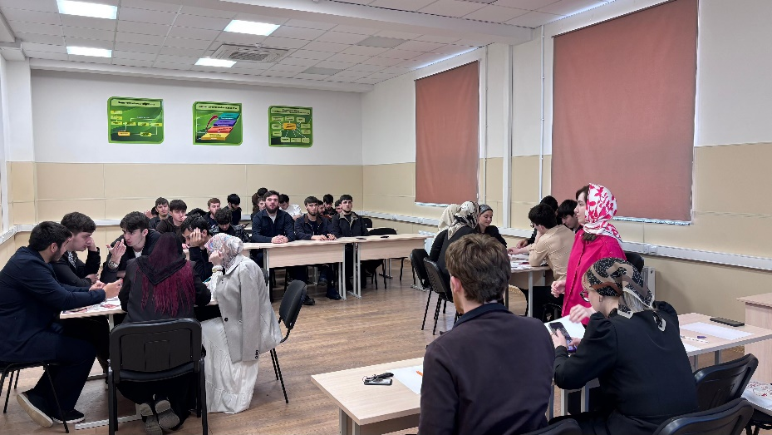
Фотоотчет:

